Slide 1
Στ΄ Δημοτικού Αρχαία Ελληνική Γλώσσα
Ενότητα 9η: «Ο πιστός φίλος»
Όνομα δασκάλου
Σχολείο

Slide 2
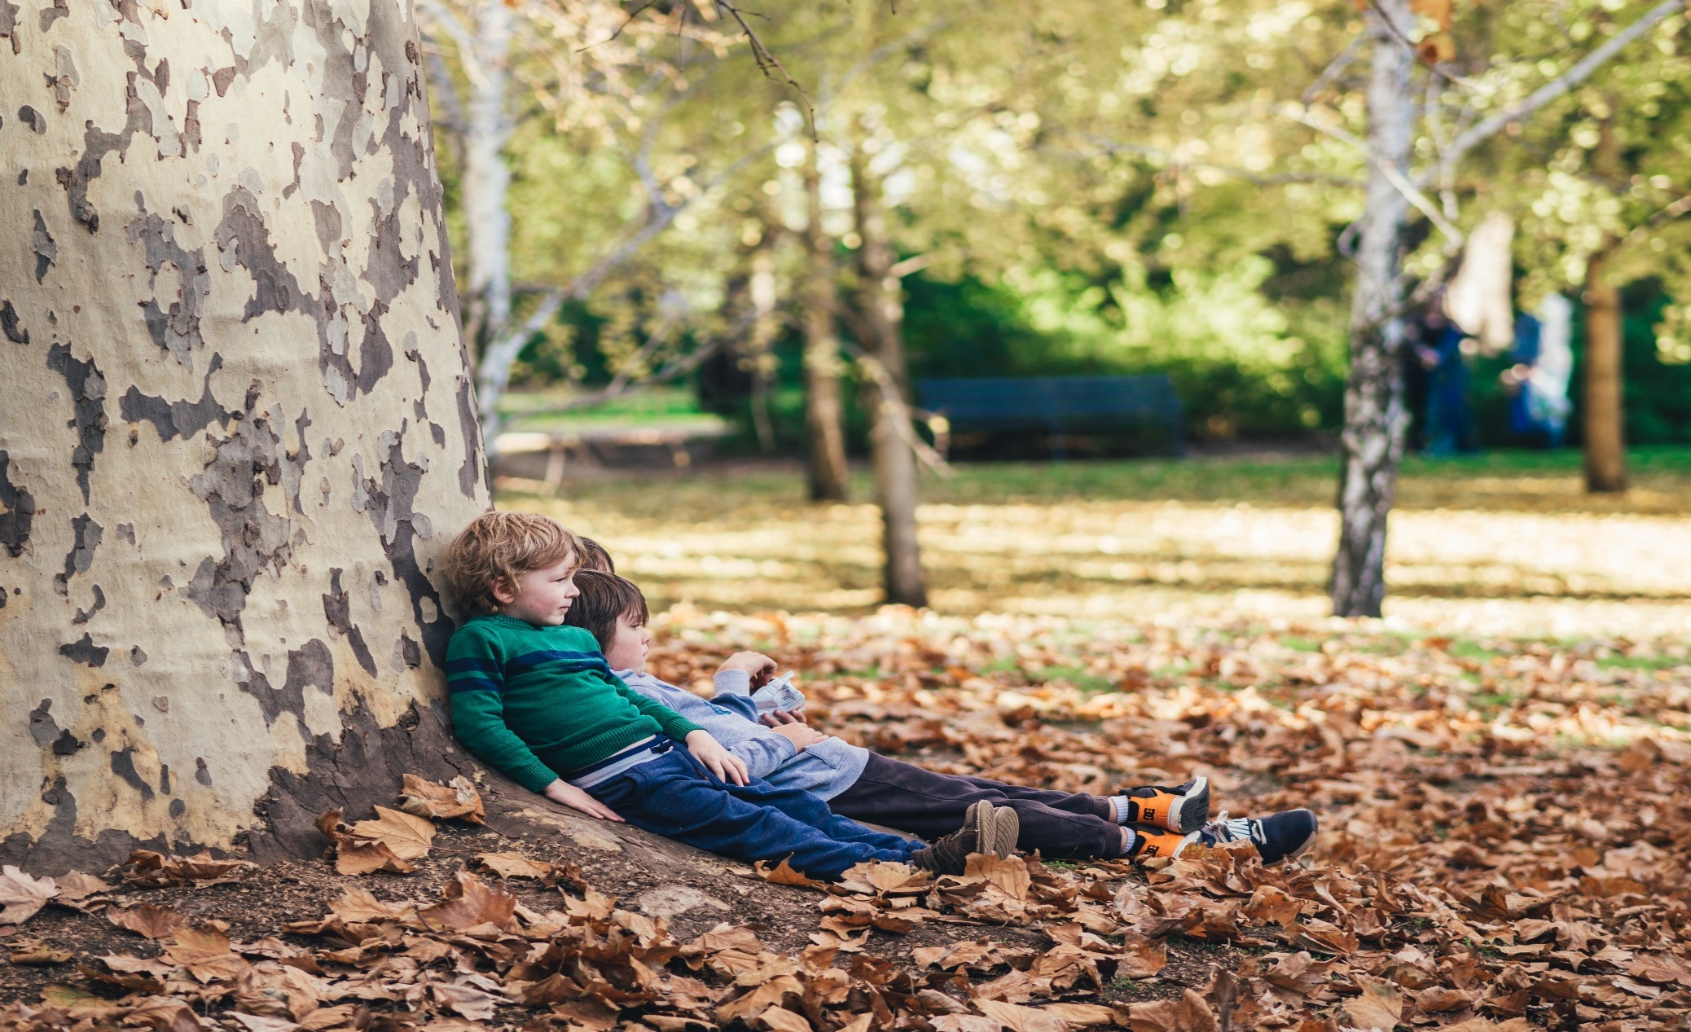
«Ο πιστός φίλος»
Φιλία είναι ξεκούραση κάτω από τον ίδιο ίσκιο …

Slide 3
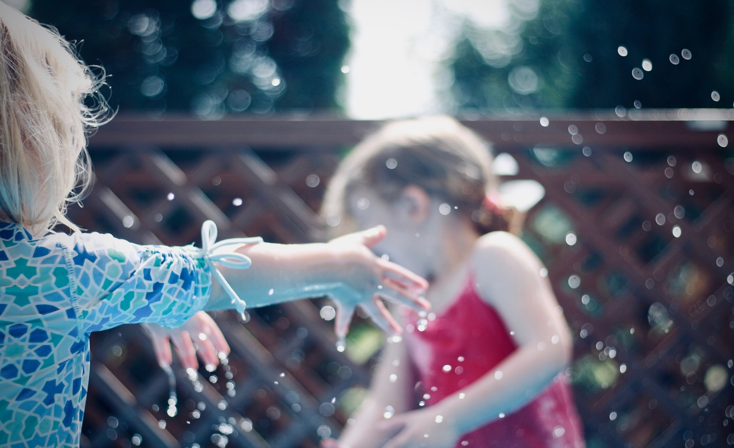
«Ο πιστός φίλος»
Φιλία είναι δροσερές σταγόνες μέσα στο καλοκαίρι…

Slide 4
«Ο πιστός φίλος»
Αλήθεια παιδιά μου, τι σημαίνει για σας φιλία; Ελάτε να σχηματίσουμε μια ΙΔΕΟΘΥΕΛΛΑ!
Φιλία
Παιχνίδι
Συγχώρεση
Σεβασμός
Ειλικρίνεια
Χαρά
Εμπιστοσύνη
Ζαβολιές
Μοιράζομαι μυστικά
Αγάπη
Συμπαράσταση
Αποδοχή
Κατανόηση
Ευτυχία
Συμπάθεια
Διάλογος
Συμβουλές
Περιπέτεια
Διασκέδαση
Αλληλοβοήθεια
Παρηγοριά
Υποστήριξη
Αστεία
Γέλια
Αναμνήσεις

Slide 5
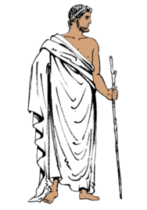
«Ο πιστός φίλος»
Παιδιά μου, ακούστε αυτό! Το ξέρατε πως τα ουσιαστικά «φιλία» και «φίλος» προέρχονται από ένα Αρχαίο Ελληνικό ρήμα, το «φιλέω- ῶ» που σημαίνει αγαπώ;
Μαργαρίτα! Αριστείδη! Που είστε;
Εδώ, Δάσκαλε! Παίζαμε κρυφτό!
Τώρα εξηγούνται όλα! Άρα, ο φίλος είναι αυτός που αγαπάμε και σεβόμαστε;
Ακριβώς!
Δάσκαλε, εσύ που είσαι πάντα τόσο δημιουργικός, μας έχεις φέρει κανένα παιχνίδι με λέξεις να παίξουμε; Μ’ αρέσουν οι σπαζοκεφαλιές!
Πάντα κάτι έχω για σας! Ελάτε να γνωρίσουμε τη μεγάλη οικογένεια της λέξης «φίλος»

Slide 6
«Ο πιστός φίλος»
Ας φτιάξουμε δύο στήλες!
φιλ + κατάληξη
φίλος
φίλος + β΄ συνθετικό
+ ία
φιλία
+ άνθρωπος
φιλάνθρωπος
+ άω
φιλάω
+ ήσυχος
φιλήσυχος
+ ικός
φιλικός
+ άργυρος
φιλάργυρος
+ ημα
φίλημα
+ τιμή
φιλότιμος
+ αράκος
φιλαράκος
+ δόξα
φιλόδοξος
+ εύω
φιλεύω
+ ειρηνικός
φιλειρηνικός

Slide 7
«Ο πιστός φίλος»
Πιο κάτω σας δίνονται προσθέσεις της Αρχαίας Ελληνικής. Με ποιες από αυτές μπορείτε να φτιάξετε σύνθετες λέξεις με δεύτερο συνθετικό το ρήμα «λείπω»;
Παιδιά μου, σας έχω και άλλο λεξο-παιχνίδι με προθέσεις!!!
λείπω
ἐν
ἔλλειμμα
κατά
κατάλοιπο
ὑπό
ὑπόλοιπο
ἐν+κατά
ἐγκατάλειψη
διά
διάλειμμα
παρά
παράλειψη
ἐκ
ἐκλιπών
ἀν+ἐπί
ανεπίλειπτος
Παιδιά μου, το προσέξατε; Αυτό το ρήμα έχει 3 θέματα:
λειπ-, λοιπ-, λιπ-.

Slide 8
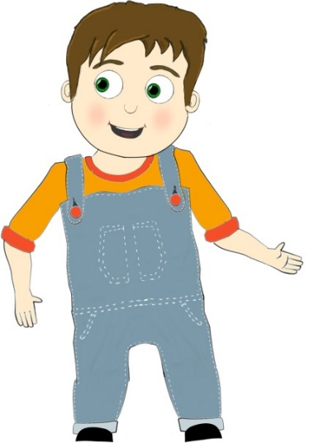
«Ο πιστός φίλος»
Με το φυλλάδιό σας για οδηγό, ελάτε να συμπληρώσουμε τα κενά.
Μαργαρίτα, θες να παίξουμε με τις καταλήξεις της Αρχαίας Ελληνικής κλίσης του ουσιαστικού «ὁ φίλος», που μάθαμε νωρίτερα;
Ὁ φίλ ἀγαθός ἐστί (= είναι).
ος
Οἱ φίλ ἀεί (=πάντα) τὰ ἀγαθά κελεύουσιν.
οι
Κολακεύομεν τοὺς φίλ .
ους
Πιστεύομεν τοῖς φίλ .
οις

Slide 9
«Ο πιστός φίλος»
Αριστείδη, τέλεια η ιδέα σου! Ήταν ωραίο το παιχνίδι!
Θέλεις κλείνοντας να σου διαβάσω το αγαπημένο μου ποίημα για τη φιλία;
«Ποίημα στους φίλους»
Δεν μπορώ να σου δώσω λύσεις για όλα τα προβλήματα της ζωής σου, ούτε έχω απαντήσεις για τις αμφιβολίες και τους φόβους σου ˙ όμως μπορώ να σ’ ακούσω και να τα μοιραστώ μαζί σου. Δεν μπορώ ν’ αλλάξω το παρελθόν ή το μέλλον σου. Όμως όταν με χρειάζεσαι θα είμαι εκεί μαζί σου. Δεν μπορώ να αποτρέψω τα παραπατήματα σου. Μόνο μπορώ να σου προσφέρω το χέρι μου να κρατηθείς και να μη πέσεις. […]
Χόρχε Λουίς Μπόρχες

Slide 10
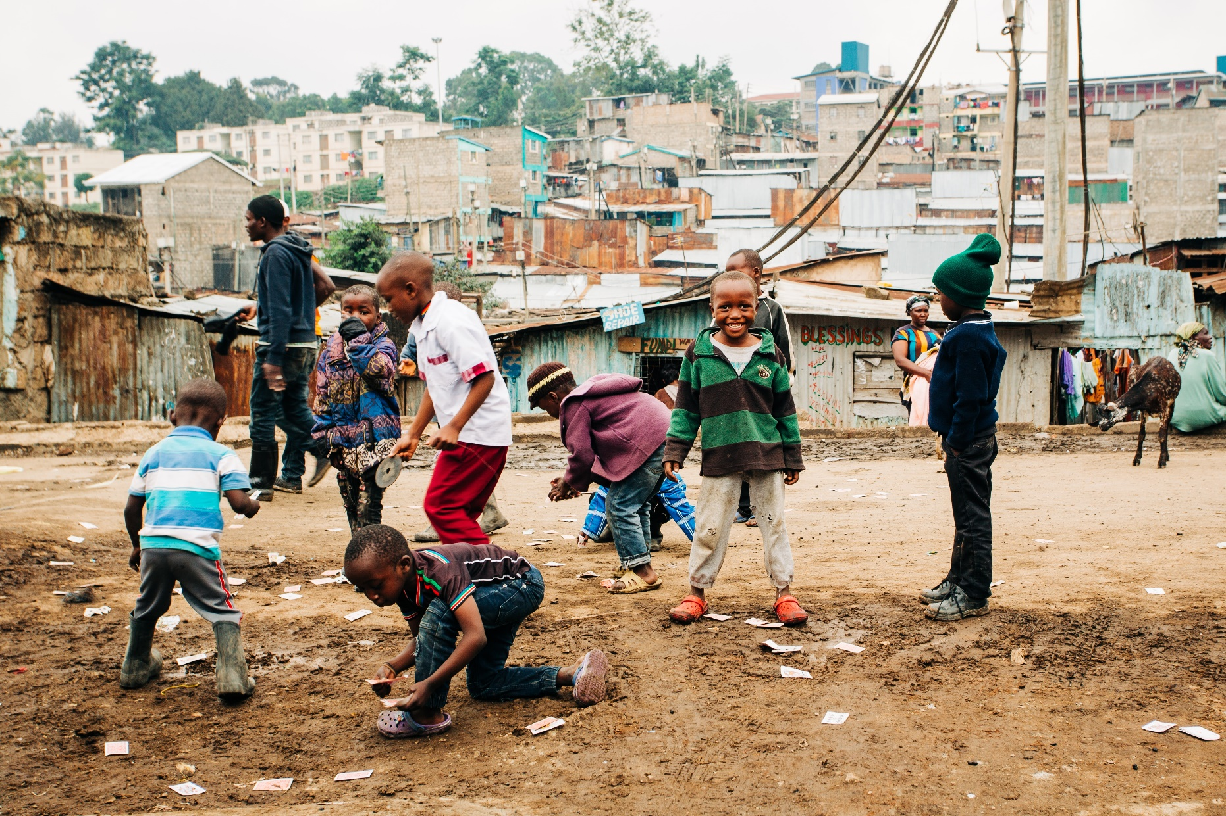
«Ο πιστός φίλος»
Μου αρκεί που με θέλεις για φίλο. Ευχαριστώ που είμαι.
Χόρχε Λουίς Μπόρχες

